Slide 1
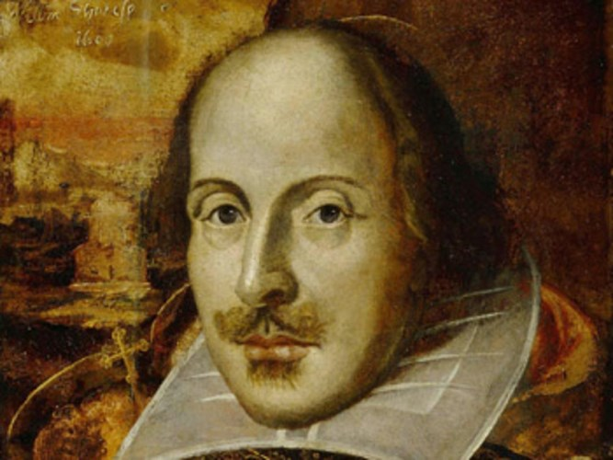
Шайдурова Валентина Федоровна
Учитель английского языка
ГБОУ «Школа №106»
Санкт-Петербург
Интересные факты
о Вильяме Шекспире.
Шаблон №1

Slide 3
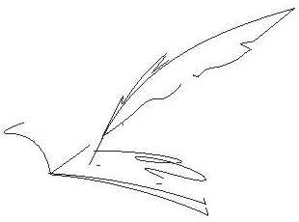
.

Slide 4
Источники
https://yandex.ru/images/search?img_url=http%3A%2F%2Fcdn.timerime.com%2Fcdn-4%
https://yandex.ru/images/search?text=%

